Slide 1
Гласный звук

Slide 2
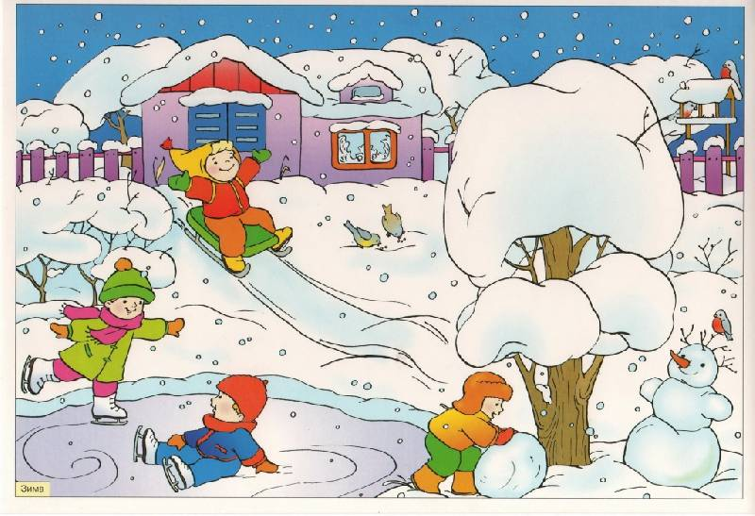
Составь предложения

Slide 3
РЕЧЕВАЯ РАЗМИНКА
Голосом покажите как:
- Кричат от испуга (а-а-а-а);
- Кричат, когда потерялись в лесу (ау-ау-ау);
- Как воет волк; (ууу-ууу);
- Как визжат поросята; (и-и-и-и-);
- Позовите человека, который далеко (эй – эй-эй)

Slide 4
м
а
к

Slide 5
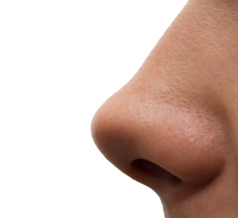
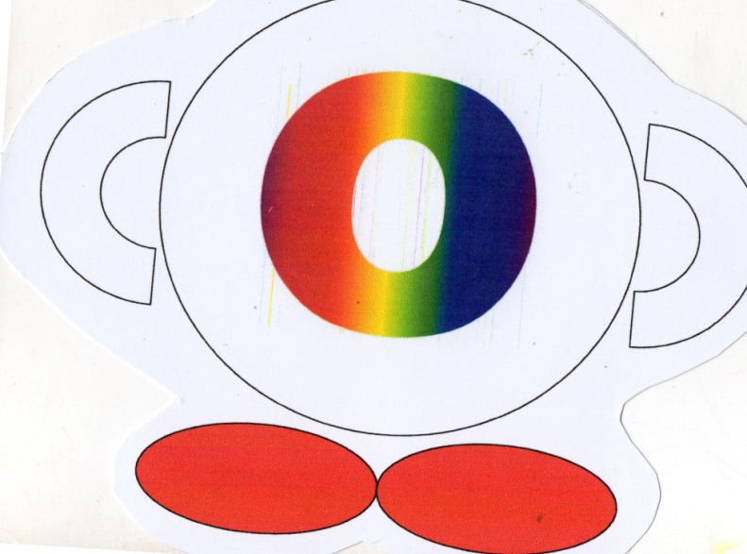
н
о
с

Slide 6
к
и
т

Slide 7
с
ы
р

Slide 8
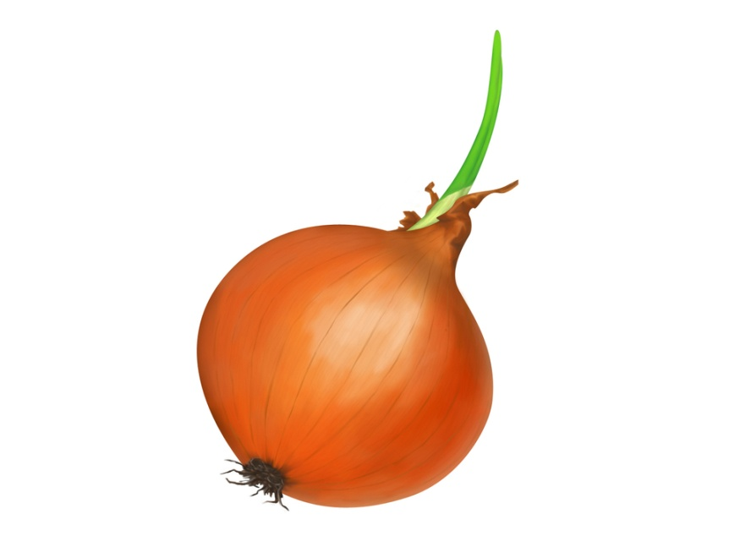
л у к

Slide 9
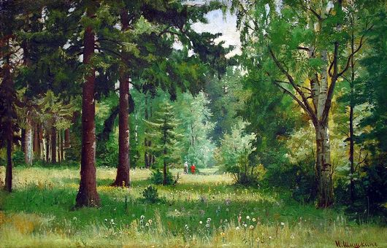
лес

Slide 11
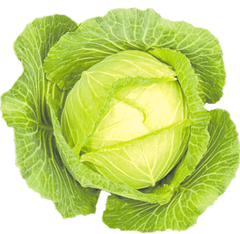
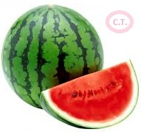
а р б у з

Slide 12
я б л о к о

Slide 13
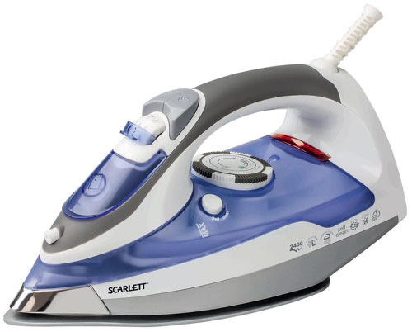
у т ю г

Slide 14
у д о ч к а

Slide 15
Ла
Ло
Лу
Лы
Ли
Лэ
На
Но
Ну
Ны
Ни
Нэ
Ка
Ко
Ку
Кы
Ки
Кэ

Slide 16
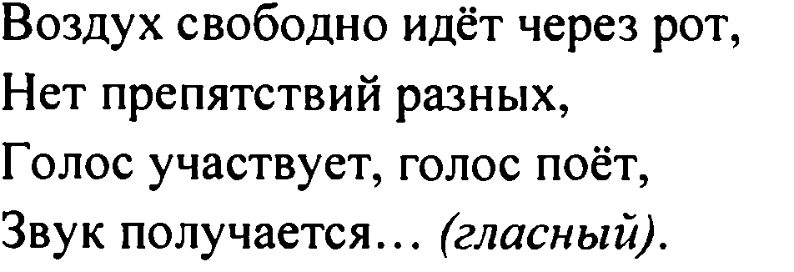

Slide 17
Какие звуки услышали?
Как они произносятся?

Slide 18
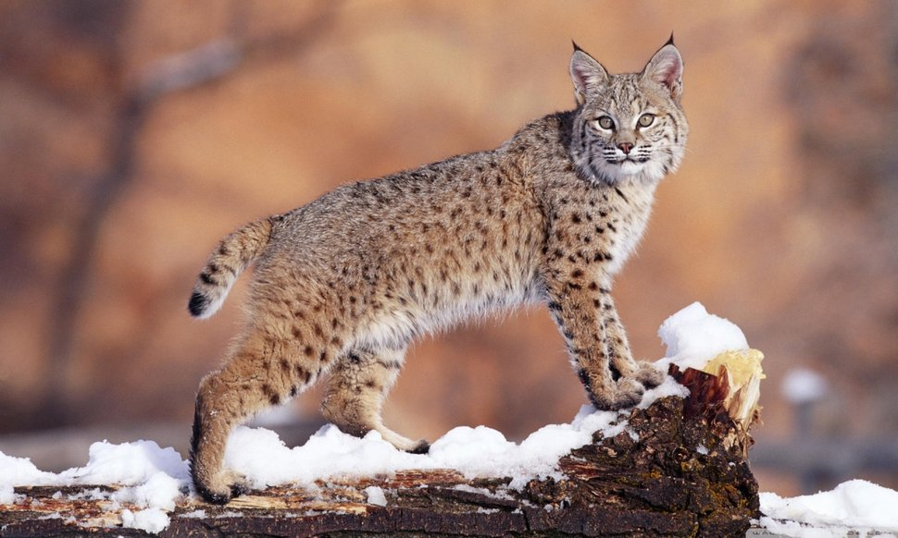
Произнеси слово, найди гласный звук

Slide 19
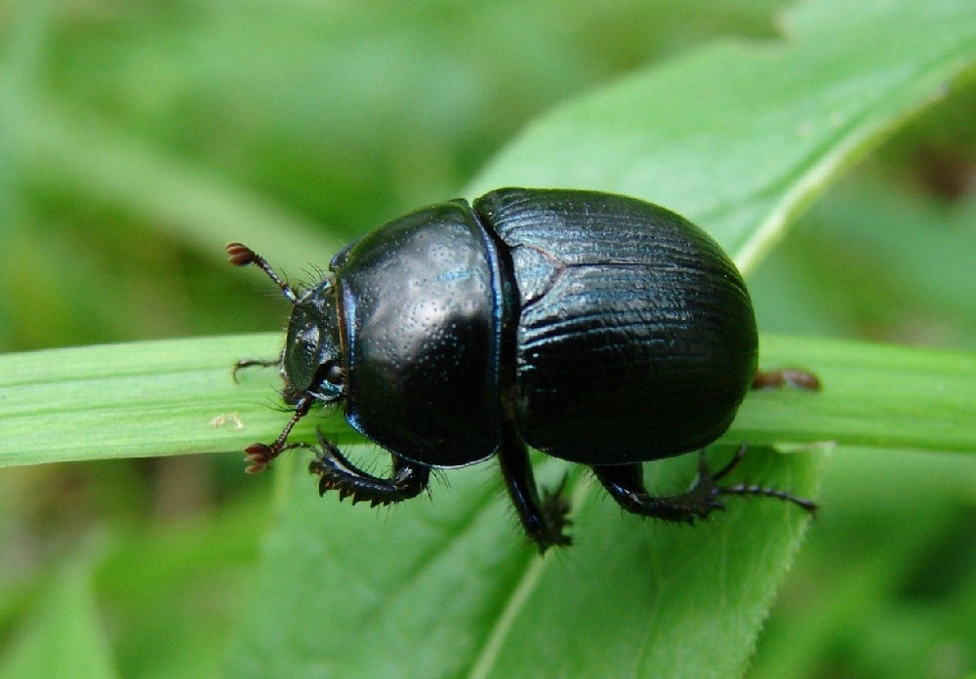

Slide 20
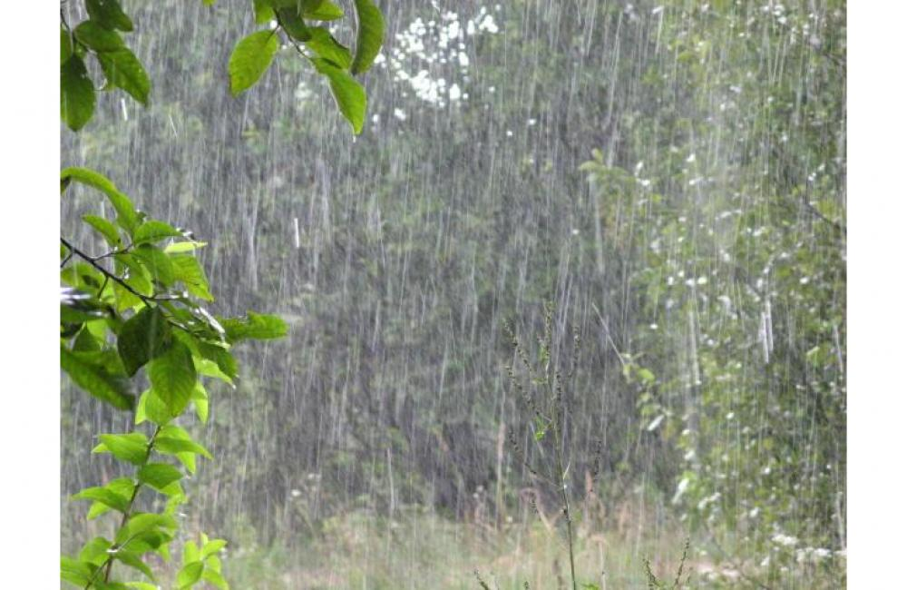

Slide 21
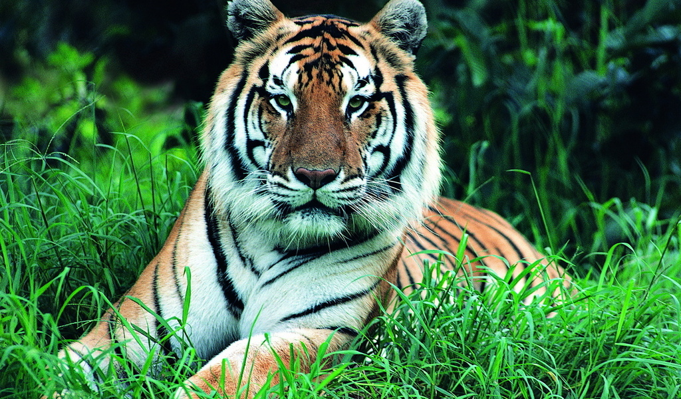

Slide 22
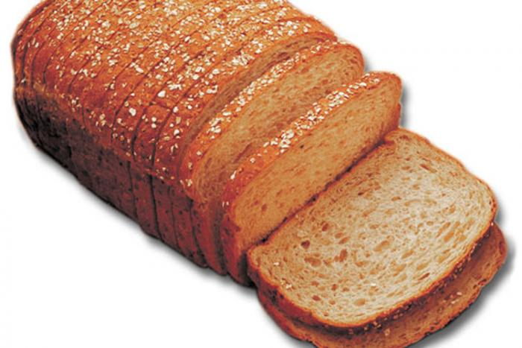

Slide 23
